Slide 1
深度学习入门
相关配图

Slide 2





















隐藏层
输入层
输出层
$$1$$
$$b$$
$$x_{1}$$
$$w_{1}$$
$$y$$
$$x_{2}$$
$$w_{2}$$
layer0
layer1
layer2
$$1$$
$$b$$
$$x_{1}$$
$$w_{1}$$
$$h()$$
$$a$$
$$y$$
1
$$y_{1}$$
2
$$\left(\begin{matrix}1 & 3 & 5 \\ 2 & 4 & 6\end{matrix}\right)$$
$$x_{2}$$
$$w_{2}$$
$$x_{1}$$
3
$$y_{2}$$
4
$$X$$
$$W$$
$$=Y$$
$$x_{2}$$
5
$$2$$
$$2×3$$
$$3$$
6
$$y_{3}$$
layer0
layer1
Notes:
两层神经网络与感知机

Slide 3




$$a_{1}^{(1)}$$
$$x_{1}$$
$$y_{1}$$
$$x_{1}$$
$$w_{12}^{(1)}$$
第一层的权重
$$w_{12}^{(1)}$$
$$a_{2}^{(1)}$$
前一层第2个神经元
$$x_{2}$$
$$y_{2}$$
$$x_{2}$$
后一层第1个神经元
$$a_{3}^{(1)}$$
Notes:
三层神经网络

Slide 4




$$1$$
$$1$$
$$b_{1}^{(1)}$$
$$h()$$
$$w_{11}^{(1)}$$
$$a_{1}^{(1)}$$
$$z_{1}^{(1)}$$
$$1$$
$$x_{1}$$
$$w_{12}^{(1)}$$
$$y_{1}$$
$$a_{2}^{(1)}$$
$$h()$$
$$z_{2}^{(1)}$$
$$x_{2}$$
$$y_{2}$$
$$h()$$
$$z_{3}^{(1)}$$
$$a_{3}^{(1)}$$
Notes:
输入到第一层

Slide 5






$$1$$
$$1$$
$$b_{1}^{(2)}$$
$$h()$$
$$z_{1}^{(1)}$$
$$1$$
$$a_{1}^{(1)}$$
$$x_{1}$$
$$w_{11}^{(2)}$$
$$h()$$
$$y_{1}$$
$$h()$$
$$a_{1}^{(2)}$$
$$z_{1}^{(2)}$$
$$a_{2}^{(1)}$$
$$z_{2}^{(1)}$$
$$w_{12}^{(2)}$$
$$x_{2}$$
$$h()$$
$$y_{2}$$
$$h()$$
$$a_{2}^{(2)}$$
$$z_{2}^{(2)}$$
$$a_{3}^{(1)}$$
$$z_{3}^{(1)}$$
$$w_{13}^{(2)}$$
Notes:
第一层到第二层

Slide 6









$$1$$
$$1$$
$$h()$$
$$1$$
$$b_{1}^{(3)}$$
$$a_{1}^{(1)}$$
$$z_{1}^{(1)}$$
$$x_{1}$$
$$h()$$
$$w_{11}^{(3)}$$
$$σ()$$
$$y_{1}$$
$$a_{1}^{(2)}$$
$$z_{1}^{(2)}$$
$$a_{1}^{(3)}$$
$$a_{2}^{(1)}$$
$$h()$$
$$z_{2}^{(1)}$$
$$w_{12}^{(3)}$$
$$x_{2}$$
$$h()$$
$$σ()$$
$$y_{2}$$
$$h()$$
$$a_{2}^{(2)}$$
$$z_{2}^{(2)}$$
$$a_{2}^{(3)}$$
$$a_{3}^{(1)}$$
$$z_{3}^{(1)}$$
Notes:
第二层到输出

Slide 7







$$a_{1}$$
$$σ()$$
$$y_{1}$$
$$a_{2}$$
$$y_{2}$$
$$a_{3}$$
$$y_{3}$$
Notes:
Softmax

Slide 8


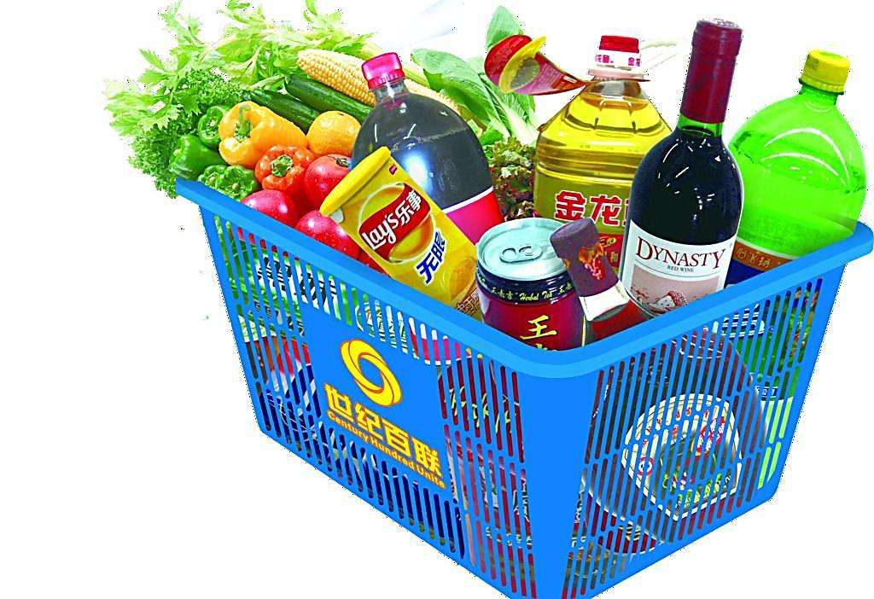

100
200
220
4000
2.2
$$×$$
1.1
$$×$$
1
苹果个数
2
4200
4620
100
200
$$+$$
$$×$$
增值税
1.1
$$×$$
苹果个数
2
增值税
1.1
100
200
220
$$×2$$
$$×1.1$$
橘子个数
3
150
450
$$×$$
650
715
100
200
220
100
$$+$$
$$×$$
$$×$$
$$×$$
$$×$$
200
苹果个数
2
苹果个数
2
1.1
增值税
1.1
增值税
Notes:
计算图

Slide 9




$$x$$
$$x$$
$$\frac{∂z}{∂z}\frac{∂z}{∂t}\frac{∂t}{∂x}$$
$$+$$
$$t$$
$$∗∗2$$
$$z$$
$$2(x+y)∙1$$
$$+$$
$$t$$
$$∗∗2$$
$$z$$
$$y$$
$$\frac{∂z}{∂z}\frac{∂z}{∂t}$$
$$\frac{∂z}{∂z}$$
$$y$$
$$1∙2t$$
$$1$$
$$=$$
$$2(x+y)$$
$$x$$
$$f$$
$$y$$
$$E\frac{∂y}{∂x}$$
$$E$$
Notes:
链式法则

Slide 10





$$10$$
$$1.3$$
$$+$$
$$15$$
$$+$$
$$1.3$$
$$5$$
$$1.3$$
$$x$$
$$\frac{∂L}{∂z}∙1$$
$$+$$
$$z$$
$$+$$
$$\frac{∂L}{∂z}$$
$$y$$
$$\frac{∂L}{∂z}∙1$$
$$x$$
$$\frac{∂L}{∂z}∙y$$
$$×$$
$$z$$
$$×$$
$$\frac{∂L}{∂z}$$
$$y$$
$$\frac{∂L}{∂z}∙x$$
某种计算
$$x$$
$$10$$
$$+$$
$$z$$
某种计算
$$L$$
$$×$$
$$50$$
$$1.3×5=6.5$$
$$×$$
某种计算
$$y$$
$$5$$
$$1.3$$
$$1.3×10=13$$
100
200
220
2.2
$$×$$
1.1
$$×$$
1
苹果个数
2
110
1.1
增值税
200
Notes:
乘法层和加法层

Slide 11




















$$\frac{1}{{1+e}^{−x}}=y$$
$$x$$
$$×$$
$$−x$$
$$exp$$
$$e^{−x}$$
$$+$$
$${1+e}^{−x}$$
$$/$$
$$−1$$
$$1$$
$$\frac{1}{{1+e}^{−x}}=y$$
$$x$$
$$×$$
$$−x$$
$$exp$$
$$e^{−x}$$
$$+$$
$${1+e}^{−x}$$
$$/$$
$$−\frac{∂L}{∂y}y^{2}$$
$$\frac{∂L}{∂y}$$
$$−1$$
$$1$$
$x>0$时
$x≤0$时
$$\frac{1}{{1+e}^{−x}}=y$$
$$x$$
ReLU
$$y$$
$$x$$
ReLU
$$y$$
$$x$$
$$×$$
$$−x$$
$$exp$$
$$e^{−x}$$
$$+$$
$${1+e}^{−x}$$
$$/$$
$$\frac{∂L}{∂y}$$
$$\frac{∂L}{∂y}$$
$$0$$
$$\frac{∂L}{∂y}$$
$$−\frac{∂L}{∂y}y^{2}$$
$$−\frac{∂L}{∂y}y^{2}$$
$$\frac{∂L}{∂y}$$
$$−1$$
$$1$$
$$\frac{1}{{1+e}^{−x}}=y$$
$$x$$
$$×$$
$$−x$$
$$exp$$
$$e^{−x}$$
$$+$$
$${1+e}^{−x}$$
$$/$$
$$−\frac{∂L}{∂y}y^{2}e^{−x}$$
$$−\frac{∂L}{∂y}y^{2}$$
$$−\frac{∂L}{∂y}y^{2}$$
$$\frac{∂L}{∂y}$$
$$−1$$
$$1$$
$$\frac{1}{{1+e}^{−x}}=y$$
$$x$$
$$×$$
$$−x$$
$$exp$$
$$e^{−x}$$
$$+$$
$${1+e}^{−x}$$
$$/$$
$$\frac{∂L}{∂y}y^{2}e^{−x}$$
$$−\frac{∂L}{∂y}y^{2}e^{−x}$$
$$−\frac{∂L}{∂y}y^{2}$$
$$−\frac{∂L}{∂y}y^{2}$$
$$\frac{∂L}{∂y}$$
$$−1$$
$$1$$
$$x$$
sigmoid
$$y$$
$$\frac{∂L}{∂y}y^{2}e^{−x}$$
$$\frac{∂L}{∂y}$$
$$x$$
sigmoid
$$y$$
$$\frac{∂L}{∂y}y(1−y)$$
$$\frac{∂L}{∂y}$$
Notes:
激活函数

Slide 12























$$(2,)$$
$$X$$
$$(3,)$$
$$X∙W$$
$$(3,)$$
$$Y$$
$$(2, 3)$$
$$W$$
$$dot$$
$$+$$
$$(3,)$$
$$B$$
$$\frac{∂L}{∂X}=\frac{∂L}{∂Y}∙W^{T}$$
$$\left(2,\right) \left(3,\right) (3,2)$$
$$(2,)$$
$$X$$
1
1
$$(3,)$$
$$X∙W$$
$$(3,)$$
$$Y$$
$$(2, 3)$$
$$W$$
$$dot$$
$$+$$
2
$$\frac{∂L}{∂W}=X^{T}∙\frac{∂L}{∂Y}$$
$$\left(2, 3\right) \left(2, 1\right) (1,3)$$
$$\frac{∂L}{∂Y}$$
$$(3,)$$
$$\frac{∂L}{∂Y}$$
$$(3,)$$
2
$$(3,)$$
$$B$$
$$\frac{∂L}{∂Y}$$
$$(3,)$$
$$t_{1}$$
$$a_{1}$$
$$y_{1}$$
$$(N,2)$$
$$X$$
$$y_{1}−t_{1}$$
$$t_{2}$$
$$\frac{∂L}{∂X}=\frac{∂L}{∂Y}∙W^{T}$$
$$\left(N,2\right) \left(N,3\right) (3,2)$$
$$a_{2}$$
Softmax
Cross
Entropy
Error
$$L$$
1
1
$$(N,3)$$
$$X∙W$$
$$(N,3)$$
$$Y$$
$$y_{2}$$
$$(2, 3)$$
$$W$$
$$dot$$
$$+$$
$$y_{2}−t_{2}$$
$$t_{3}$$
$$1$$
2
$$\frac{∂L}{∂W}=X^{T}∙\frac{∂L}{∂Y}$$
$$\left(2, 3\right) \left(2, N\right) (N,3)$$
$$\frac{∂L}{∂Y}$$
$$(N,3)$$
$$\frac{∂L}{∂Y}$$
$$(N,3)$$
$$a_{3}$$
$$y_{3}$$
2
$$y_{3}−t_{3}$$
$$\frac{∂L}{∂B}=\frac{∂L}{∂Y}$$
$$\left(3\right) (N,3)$$
$$(3,)$$
$$B$$
3
3
Notes:
Affine softmax

Slide 13




$$28×28$$
$$100$$
$$50$$
$$10$$
$$0$$
……
……
……
……
$$9$$
Layer0
输入层
Layer1
Hidden1
Layer2
Hidden2
Layer3
输出层
Notes:
MNIST 10

Slide 14

Affine
ReLU
Affine
ReLU
Affine
ReLU
Affine
ReLU
Affine
Softmax
Conv
ReLU
Pooling
Conv
ReLU
Pooling
Conv
ReLU
Affine
ReLU
Affine
Softmax
相邻层的所有神经元都有连接
$$a_{1}$$
$$y_{1}$$
$$a_{2}$$
$$y_{2}$$
$$a_{3}$$
$$y_{3}$$
1 | 2 | 3 | 0
0 | 1 | 2 | 3
3 | 0 | 1 | 2
2 | 3 | 0 | 1
2 | 0 | 1
0 | 1 | 2
1 | 0 | 2
15 | 16
6 | 15
*
Notes:
CNN

Slide 15
1 | 2 | 3 | 0
0 | 1 | 2 | 3
3 | 0 | 1 | 2
2 | 3 | 0 | 1
2 | 0 | 1
0 | 1 | 2
1 | 0 | 2
15 | 16
6 | 15
*
1 | 2 | 3 | 0
0 | 1 | 2 | 3
3 | 0 | 1 | 2
2 | 3 | 0 | 1
1 | 2 | 3 | 0
0 | 1 | 2 | 3
3 | 0 | 1 | 2
2 | 3 | 0 | 1
2 | 0 | 1
0 | 1 | 2
1 | 0 | 2
2 | 0 | 1
0 | 1 | 2
1 | 0 | 2
15
15 | 16
6
*
*
1 | 2 | 3 | 0
0 | 1 | 2 | 3
3 | 0 | 1 | 2
2 | 3 | 0 | 1
1 | 2 | 3 | 0
0 | 1 | 2 | 3
3 | 0 | 1 | 2
2 | 3 | 0 | 1
2 | 0 | 1
0 | 1 | 2
1 | 0 | 2
2 | 0 | 1
0 | 1 | 2
1 | 0 | 2
15 | 16
15 | 16
6 | 15
*
*
Notes:
卷积运算示例

Slide 16
1 | 2 | 3 | 0
0 | 1 | 2 | 3
3 | 0 | 1 | 2
2 | 3 | 0 | 1
2 | 0 | 1
0 | 1 | 2
1 | 0 | 2
15 | 16
6 | 15
18 | 19
9 | 18
*
+
3
1 | 2 | 3 | 0
0 | 1 | 2 | 3
3 | 0 | 1 | 2
2 | 3 | 0 | 1
7 | 12 | 10 | 2
4 | 15 | 16 | 10
10 | 6 | 15 | 6
8 | 10 | 4 | 3
2 | 0 | 1
0 | 1 | 2
1 | 0 | 2
*
Notes:
卷积2

Slide 17



















































$$h$$
$$h^{(⋯)}$$
$$h^{(t−1)}$$
$$h^{(t)}$$
$$h^{(t+1)}$$
$$h^{(⋯)}$$
展开
$$f$$
$$f$$
$$f$$
$$x$$
$$x^{(t−1)}$$
$$x^{(t)}$$
$$x^{(t+1)}$$
$$h^{(⋯)}$$
$$W$$
$$h^{(t−1)}$$
$$W$$
$$h^{(t)}$$
$$W$$
$$h^{(t)}$$
$$W$$
$$h^{(⋯)}$$
$$tanh$$
$$tanh$$
$$tanh$$
$$a^{(t−1)}$$
$$a^{(t)}$$
$$a^{(t+1)}$$
$$U$$
$$U$$
$$U$$
$$y$$
$$y^{(t−1)}$$
$$y^{(t)}$$
$$y^{(t+1)}$$
$$x^{(t−1)}$$
$$x^{(t)}$$
$$x^{(t+1)}$$
$$L$$
$$L^{(t−1)}$$
$$L^{(t)}$$
$$L^{(t+1)}$$
$$b$$
$$b$$
$$b$$
$$o$$
展开
$$o^{(t−1)}$$
$$o^{(t)}$$
$$o^{(t+1)}$$
$$V$$
$$W$$
$$V$$
$$V$$
$$V$$
$$h$$
$$h^{(⋯)}$$
$$W$$
$$h^{(t−1)}$$
$$W$$
$$h^{(t)}$$
$$W$$
$$h^{(t+1)}$$
$$W$$
$$h^{(⋯)}$$
$$U$$
$$U$$
$$U$$
$$U$$
$$h^{(⋯)}$$
$$h^{(t−1)}$$
$$h^{(t)}$$
$$h^{(t)}$$
$$h^{(⋯)}$$
$$x$$
$$x^{(t−1)}$$
$$x^{(t)}$$
$$x^{(t+1)}$$
$$W$$
$$W$$
$$W$$
$$W$$
$$tanh$$
$$tanh$$
$$tanh$$
$$a^{(t−1)}$$
$$a^{(t)}$$
$$a^{(t+1)}$$
$$U$$
$$U$$
$$U$$
$$x^{(t−1)}$$
$$x^{(t)}$$
$$x^{(t+1)}$$
$$b$$
$$b$$
$$b$$
Notes:
RNN展开

Slide 18









$$o^{(t−1)}$$
$$o^{(t)}$$
$$o^{(t+1)}$$
$$c$$
$$V$$
$$c$$
$$V$$
$$c$$
$$V$$
$$h^{(⋯)}$$
$$W$$
$$h^{(t−1)}$$
$$W$$
$$h^{(t)}$$
$$W$$
$$h^{(t)}$$
$$W$$
$$h^{(⋯)}$$
$$tanh$$
$$tanh$$
$$tanh$$
$$a^{(t−1)}$$
$$a^{(t)}$$
$$a^{(t+1)}$$
$$U$$
$$U$$
$$U$$
$$x^{(t−1)}$$
$$x^{(t)}$$
$$x^{(t+1)}$$
$$b$$
$$b$$
$$b$$
Notes:
RNN展开2

